Slide 1


Notes:
지금부터 발표를 시작하겠습니다! 저는 이번 주제를 리액트로 설정하게 되었는데, 그 이유는 한달전에 중소기업에서 아르바이트를 하게 됐는데 그 때 임베디드를 다뤄볼 기회인줄 알고 갔는데 폰이랑 PC에서도 실행되는 반응형 웹을 만들라고 하더라구요..? 그래서 공부하라고 강의도 끊어주시고 하셔서 어쩌다보니 리액트를 사용하여 웹을 개발하게 되었고, 이왕 배운 김에 제대로 해봐야겠다는 생각으로 이번 주제를 리액트로 설정했습니다.

Slide 2





Slide 3
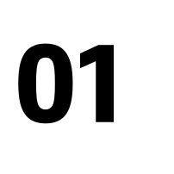






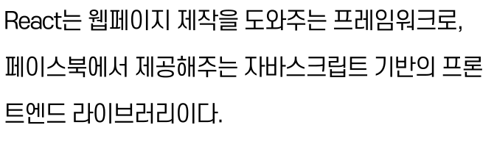
Notes:
우선, 리액트의 개념부터 설명드리자면 리액트는 웹 페이지 제작을 도와주는 프레임워크로 페이스북에서 제공해주는 자바스크립트 기반의 프론트엔드 라이브러리입니다. 사실, 웹페이지를 제작하기 위해서는 프론트엔드 라이브러리의 도움 없이 자바스크립트만을 사용해서 만들수도 있고, 심지어 정적인 페이지를 만드는 거라면 단순히 HTML과 CSS를 사용해서도 만들 수 있습니다. 하지만, 요즘은 단순한 웹 페이지가 아니라 모바일 앱과 거의 비슷하게 동작하는, 새로고침이 일어나지 않고 부드럽게 동작하는 웹 애플리케이션을 만드는 것이기 때문에 이러한 프론트엔드 라이브러리가 필요하게 되었습니다. 만약 프론트엔드 라이브러리를 사용하지 않고 자바스크립트랑 HTML로만 이런 페이지를 만들려면 굉장히 복잡한 과정이 필요하다고 합니다.

Slide 4






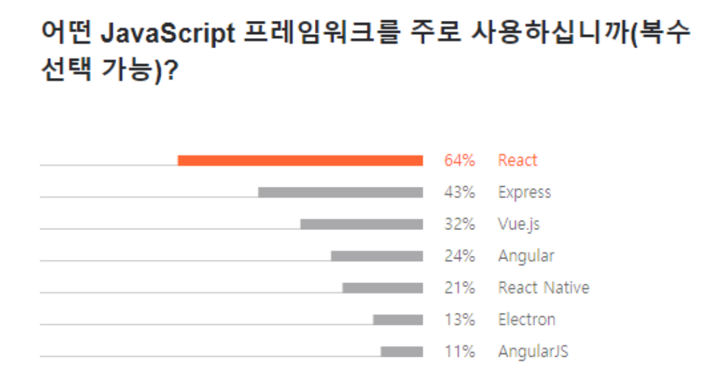

Notes:
리액트와 비슷한 라이브러리로는 Vue, Angular등 다양한 라이브러리들이 존재하는데요, 이 표를 보면 알 수 있듯이 국내 대부분의 개발자들이 리액트를 현재 사용하고 있는 것을 알 수 있습니다. 그렇다면 왜 많은 개발자들은 다른 라이브러리가 아닌 리액트를 사용하는 것일까요?

Slide 5




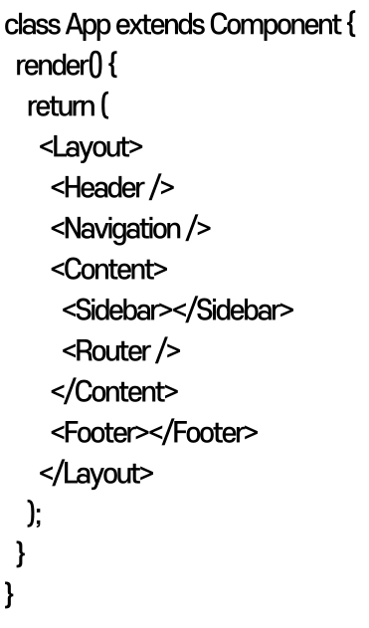

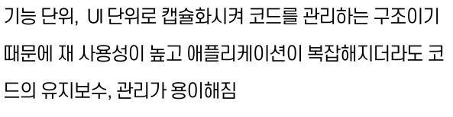
Notes:
그 이유는 리액트가 컴포넌트라는 개념에 집중이 되어 있는 라이브러리이기 때문입니다. 컴포넌트란, 독립적인 다누이의 소프트웨어 모듈을 의미하는데요, 리액트는 UI를 여러 개의 컴포넌트로 쪼개서 제작하기 때문에 한 페이지 내에서도 여러 각 부분을 독립된 컴포넌트로 만들고, 이 컴포넌트를 조립해서 화면을 구성합니다. 컴포넌트 단위로 쪼개져 있기 때문에 전체 코드를 파악하기가 상대적으로 쉽고, 각각의 기능 단위, UI 단위로 캡슐화시켜서 코드를 관리하기 때문에 재사용성이 높습니다. 따라서 코드를 반복해서 입력할 필요 없이 컴포넌트만 가져와서 사용하면 되기 때문에 굉장히 간편하게 사용할 수 있습니다. 오른쪽의 코드에서 헤더, 네비게이션, 컨텐트 등이 모두 컴포넌트인데, 각각의 컴포넌트가 작성된 파일이나 함수만 import하면 어떤 페이지에서든 동일하게 사용이 가능합니다.

Slide 6
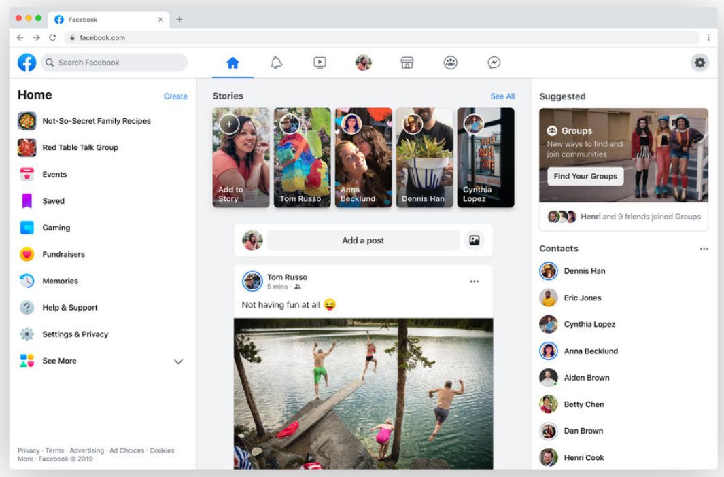
Notes:
이건 리액트를 실제로 사용하여 만든 페이스북인데요, 페이스북에서 빨간색으로 표시된 것들이 하나의 컴포넌트라고 볼 수 있습니다. 물론 저 컴포넌트 안에서도 더 작은 단위의 컴포넌트로 쪼개질 수 있습니다.

Slide 7
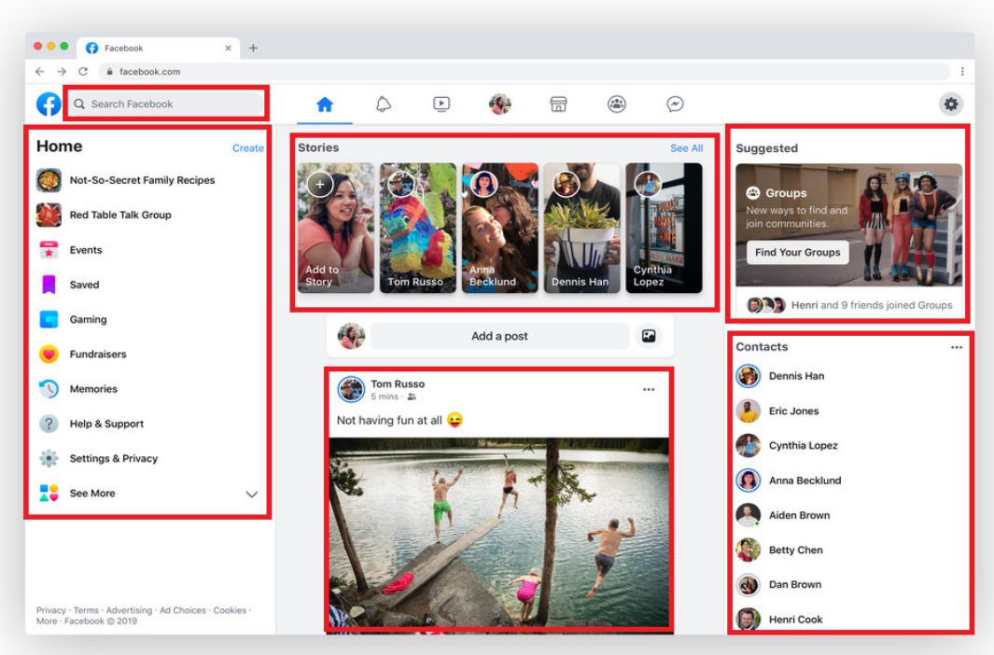

Slide 8



Notes:
여기까지가 리액트의 기본적인 개념이었고, 이러한 리액트로 페이지를 개발하기 위해서는 HTML대신 JSX라는 문법을 사용합니다. JSX는 HTML과 거의 유사하지만, 몇 가지 유의점이 존재합니다. 이번에는 그런 JSX의 특징에 대해서 설명해보겠습니다.

Slide 9




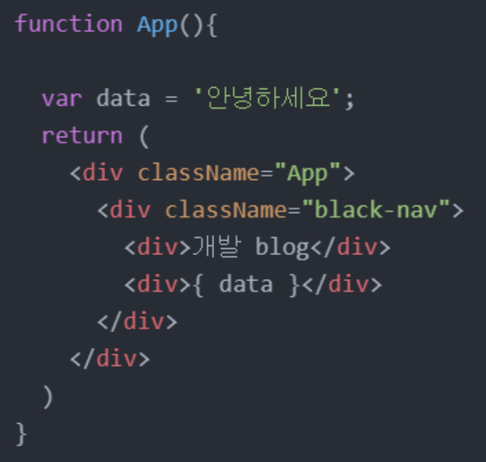


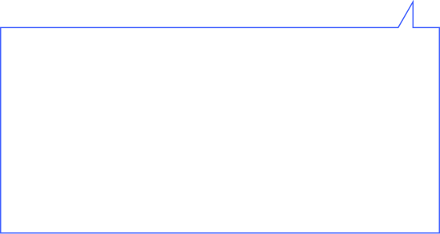

Notes:
JSX의 첫 번째 특징은 데이터 바인딩입니다. 데이터바인딩이란, 자바스크립트의 데이터를 웹페이지에서 출력하는 것입니다. 이 코드에서 var data의 안녕하세요를 출력하기 위해서는, 중괄호안에 변수명을 써주기만 하면 간단하게 데이터 바인딩이 됩니다. JSX에서는 변수뿐만아니라 미리 만들어둔 함수나 링크 등 여러가지 속성들에도 데이터바인딩이 가능합니다. HTML에서는 ID를 기준으로 접속해서 데이터 값을 받아오는, 오른쪽 코드와 같은 복잡한 방법을 사용하였어야 했습니다.

Slide 10





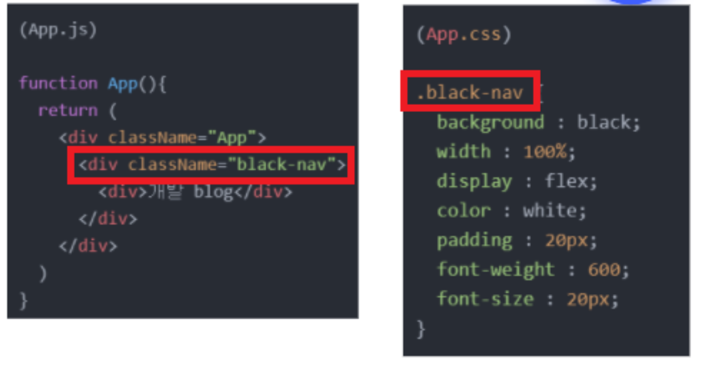

Notes:
두 번째 특징은 className이라는 태그입니다. HTML에서는 클래스라는 태그를 사용할 때에는 단순히 class=이라고 적으면 사용이 가능했지만, JSX에서는 className이라는 태그를 사용하여야 css파일에서 class를 사용할 수 있습니다. 왼쪽의 코드에서 className명인 black-navigation이 css에서 .black-navigation으로 사용된 것을 확인할 수 있습니다.

Slide 11



Notes:
저는 이번에 발표를 하려고 정말 간단한 페이지를 만들어 봤는데요, 직접 들어가서 보면 ~~~~이런 기능들이 있습니다.

Slide 12






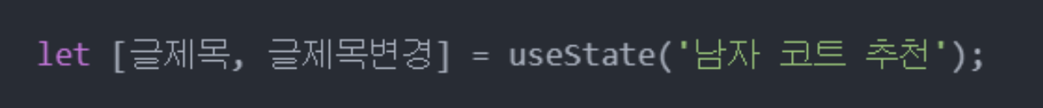




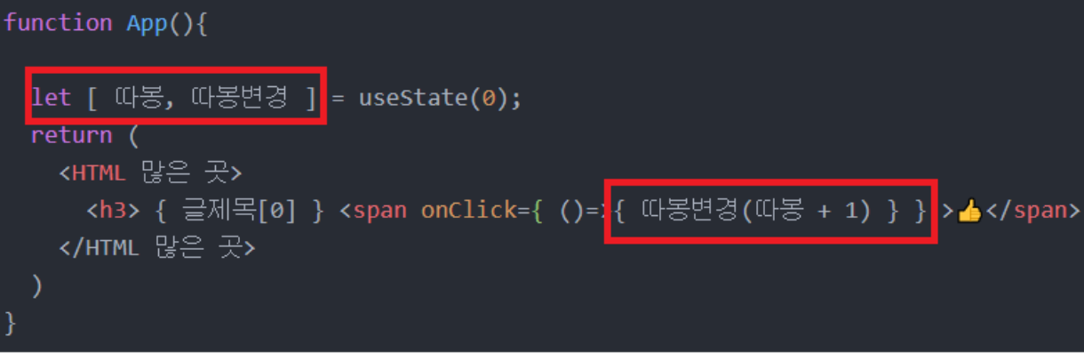
Notes:
첫 번째 기능은 클릭시에 새로고침이 필요 없이 바로바로 값이 바뀌는 건데요, useState라는 함수를 사용해서 만들었습니다. JSX의 첫 번째 특징을 얘기할 때 변수를 만들던 방법은 단순하게 선언과 동시에 초기화를 해서 사용하면 됐었는데, 이 코드를 보시면 어레이안에 두 개의 변수가 선언되어 있고, useState에는 하나의 내용만 들어가 있는 것을 알 수 있습니다. 단순하게 변수를 쓰면 되는데, 이렇게 복잡하게 useState를 사용하는 이유는 단순한 변수와 다르게 값이 변경될 때 자동으로 관련된 HTML을 재렌더링되게 하기때문입니다. 즉, 기존의 HTML이나 단순한 변수를 사용하면 값이 실시간으로 바뀌는 경우 새로고침을 해야만 페이지에 반영이 됐었지만, useState를 사용하면 새로고침이 필요없이 바로 재렌더링이 발생하게 됩니다. 그러면 값을 변경하려면 어떻게 해야 할까요? 바로 어레이의 두 번째 내용을 활용하면 됩니다. 두 번째 값은 함수처럼 사용할 수 있는데, 이 예시에서는 따봉변경함수에 따봉+1을 넣으면 따봉의 값이 따봉+1로 바뀝니다.

Slide 13

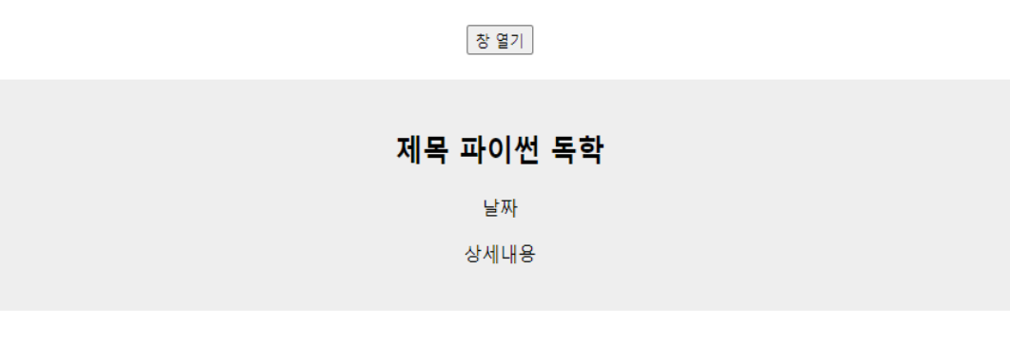



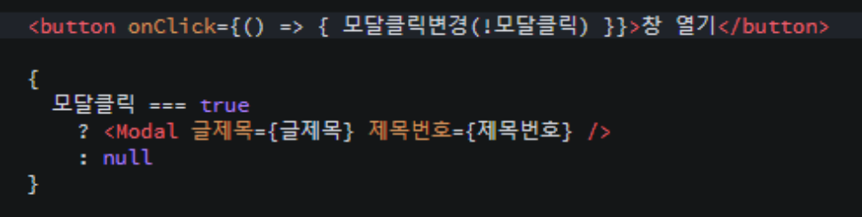
Notes:
아까 전의 페이지에서 창 열기 버튼을 클릭하면, 창이 열리고 이미 열린 상태라면 창의 닫히는 UI가 있었는데요, 이 기능은 useState를 true, false로만 나타내어서 만들었습니다. 이 코드를 설명하자면, 창열기 버튼이 클릭되면 bool형의 모달 클릭 변수가 true라면 false로, false라면 true로 바뀌는 코드입니다. 그 다음에 있는 중괄호의 내용은 삼항 연사자를 사용하여 모달클릭 변수가 true이면 Modal 컴포넌트가 보이고, false이면 닫히게 됩니다.

Slide 14




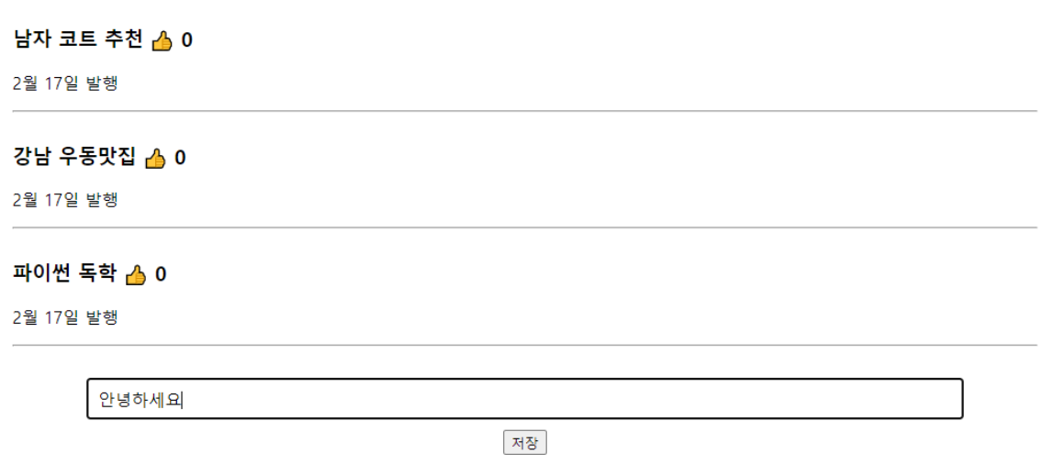
Notes:
세 번째 기능은 input창에 값을 입력한 후, 저장 버튼을 누르면 자동으로 내용이 추가되는 기능입니다. 물론 데이터베이스를 연결하지는 않아서 영구적으로 추가되는 건 아니지만, 실시간으로 값이 변한다는 걸 보여드리고 싶어서 구현해보았습니다.

Slide 15
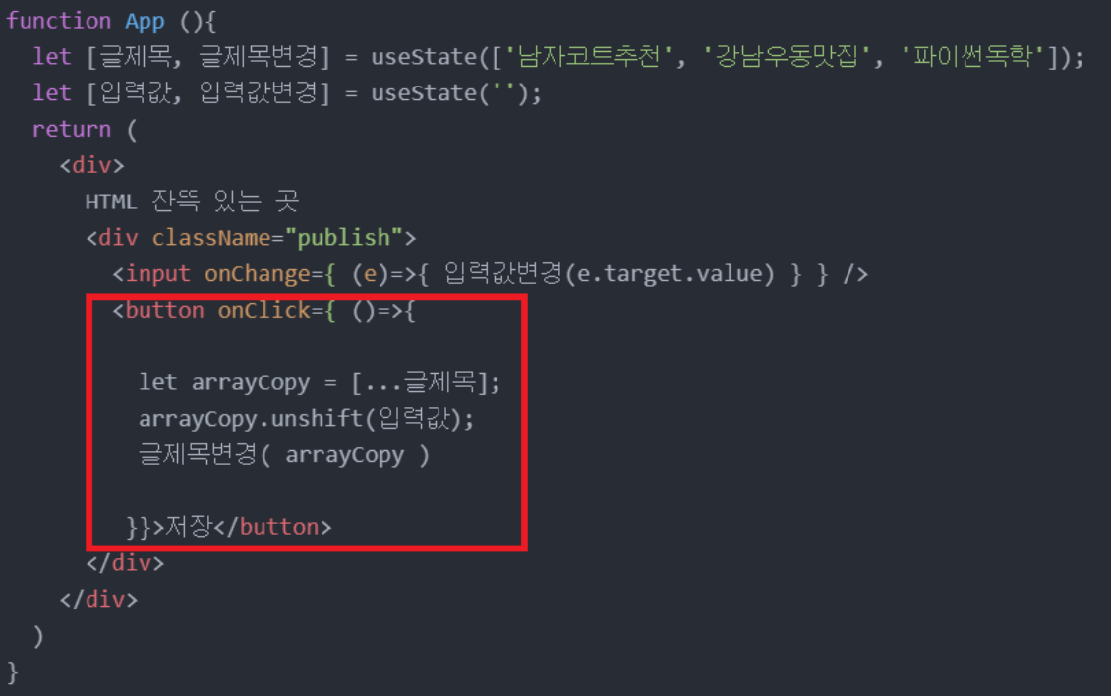

Slide 16

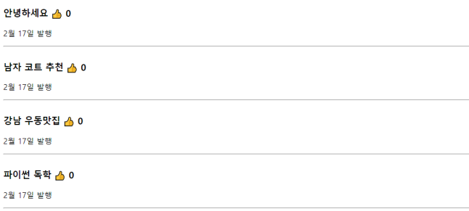


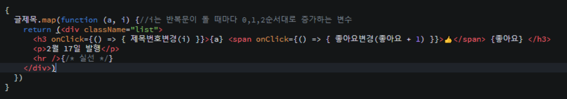
Notes:
마지막 기능은 반복문으로 내용을 나타내는 건데요, 안녕하세요, 남자 코트 추천 등의 내용은 하나의 어레이에 들어있기 때문에 반복문을 사용하면 짧은 코드만 사용해서 값을 출력할 수 있습니다. 하지만 JSX에서는 for문을 사용할 수 없기 때문에 map이라는 함수를 사용하여서 반복문을 나타냈습니다.

Slide 17



